Slide 1
Решение квадратных уравнений
С применением теоремы Виета
Г.Серпухов, школа№7

Slide 2
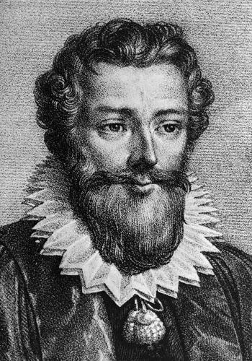
1) x²+6x+8=0
5) x²-3x+2=0
x=-2; x=-4
x=2; x=1
2) x²-10x+9=0
6) x²+x-2=0
x=9; x=1
x=-2; x=1
3) x²-8x+7=0
7) x²+14+48=0
x=7; x=1
x=-6; x=-8
4) x²-x-2=0
8) x²-2x+1=0
Франсуа Виет
x=2; x=-1
x=1
9) Разложите на множители:a) x²+x-2=
б) x²+14+48=
(x+2)(x-1)
(x+6)(x+8)

Slide 3
Самостоятельная работа
1в.
2в.
1.
1.
2.
2.
3.
3.
4.
4.
5.
Разложите многочлены на множители
а)
а)
б)
б)
6*.
Решите уравнение

Slide 4
1в.
2в.
7. Сократите дробь:
;
8. Найти второй корень
уравнения и значение а,
если один корень равен 2
8. Найти второй корень
уравнения и значение q,
если один корень равен -3
9*. Не решая уравнения 2x²+2x-3=0, найдите:

Slide 5
Ответы
1в.
2в.
2,4;
2,-1;
1.
1.
-2,-1;
3,1;
2.
2.
7,1;
-6,4;
3.
3.
2,1;
-3,1;
4.
4.
(x-6)(x-8)
(x-31)(x-1)
5.
a)
5.
a)
x(x-2)(x-1)
б)
x(x-7)(x-1)
б)
6.
-6,-5,0,1.
6.
-6,-5,0,1.
7.
7.
8.
8.
-1
9*.
-1,5
б)
1,5
9*.
a)
б)
a)

Slide 6
Решение квадратных и дробных рациональных уравнений.
1в.
X²=4;
X²-9=0;
1)
2)
14)
3)
0,5X²=0;
4)
X²-5=0;
5)
X²+4=0;
6)
(x-2)(x+3)=0;
X²+3x=0;
7)
15)
x²-5x+6=0;
8)
(X²+4)(
X²-5)=0;
9)
X³-5x²+6x=0;
16)
10)
11)
(X²-5)(x²-4x+3)=0;
X²(
x²-5x+6)=9(
x²-5x+6);
12)
13)
17)

Slide 7
Ответы
1в.
1) 2;-2;
13) нет корней
2) 3; -3;
14) -3;
3) √5; -√5;
15) 0;
4) 0;
16) 2;
5) нет корней
17) √5; 3
6) 2;-3;
7) 0;-3;
8) 2; 3;
9) √5; -√5;
10) 0; 2; 3;
11) √5; -√5; 1; 3
12) -3; 2; 3;

Slide 8
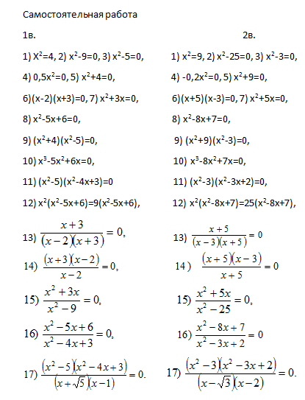

Slide 9
Задачи на применение теоремы Виета

Slide 10
Найти второй корень уравнения и значение a,если один корень
равен 2:
x²+ax-12=0
Решение.
По теореме Виета x₁·x₂=-12
т.к. x₁=2, то 2·x₂=-12;
x₂=-6.
x₁+x₂=-a,
2 – 6 =-a,
-4 = -a,
a = 4
Ответ: x₂=-6, a=4.

Slide 11
Один из корней уравнения 2x²+10x+q=0
на 3 меньше другого. Найдите корни
Уравнения и свободный член q.
Решение.
x²+5x+0,5q=0
X₁-1 корень
x₂=x₁+3 -2 корень
По теореме Виета
x₁+x₂=-5,
x₁+x₁+3=-5,
2x₁=-8,
x₁=-4, x₂=-4+3=-1
x₁ ·x₂=0,5q
-4·(-1)=0,5q
4 = 0,5q
q=4 : 0,5
q = 8
Ответ: x₁=-4,x₂=-1,q=8.

Slide 12
Обучающая самостоятельная работа
Решив каждое задание, выберите букву,
соответствующую вашему ответу.

